Slide 1
«Злочин і кара»
Кисленко Є.
Литовченко А.

Slide 2

Творчість кожного письменника, поета багато в чому визначається у його судьбі. У Федора Михайловича Достоєвського було дуже складне життя. Важкий характер батька, смерть матері, коли Федору було всього шістнадцять років, арешт і вирок до розстрілу, помилування, посилання в Омський острог, потім солдатчина в Семипалатинську, смерть гаряче улюбленого брата - все це не могло не вплинути на формування поглядів письменника. "Сибірські повісті", "Дядечків сон", "Село Степанчіково і його мешканці", "Записки з мертвого дому", "Ідіот" ...

Slide 3
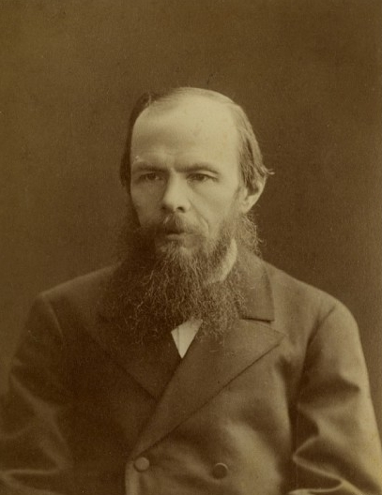

Slide 4

Кожне з творів Достоєвського несе на собі відбиток його життя. Але. для мене Достоєвський - це перш за все "Злочин і кара". Дивний, незвичайний сюжет, загадки, натяки і поєднання реальності з світом гріха і фантазій ...

Slide 5
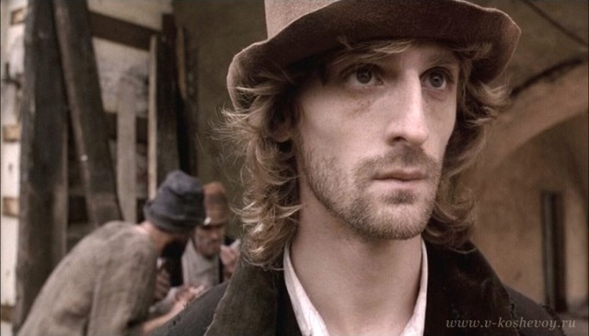
Напевно, найбільш цікавий для мене образ головного героя. Яскрава, неординарна особистість, в якій співіснують любов і ненависть, добро і зло. Розкольників бореться за свою ідею, не може змиритися з життям, яка калічить тих, кого він любить. Злидні, безвихідь, нудьга, безглуздість буття змушують його задуматися про злочин: "Давним-давно як зародилася в ньому вся ця теперішня туга, наростала, нагромаджує, і останнім часом дозріла і концентрувалася, прийнявши форму жахливого, дикого і фантастичного питання, який замучив його серце і розум, чарівно вимагаючи дозволу ... "

Slide 6

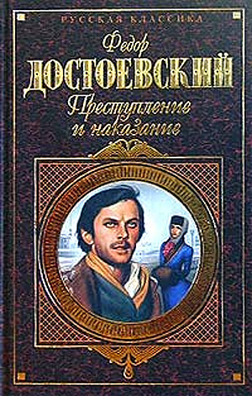
Весь роман витканий з протиріч: брехня і істина, теорія і життя, смерть і відродження, влада і безправ'я, гріх і праведність, злочин і покарання. Читаючи "Злочин і кара", поринаєш у світ переживань, думок і почуттів героя. Створюється дивне відчуття нереальності того, що відбувається. Час ніби зникає, залишаючи в душі порожнечу.

Slide 7
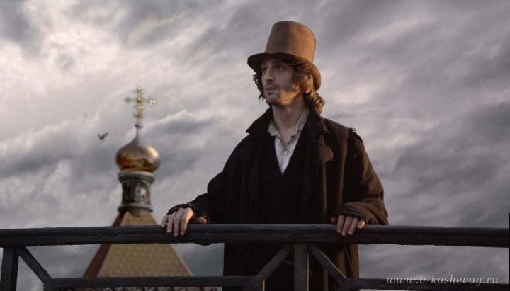
Свою теорію Раскольников виклав у статті "Про злочин": "Я тільки в головну думку мою вірю. Вона саме полягає в тому, що люди, за законом природи, розділяються взагалі на два розряди: на нижчих (звичайних), тобто, так би мовити, на матеріал, службовець єдино для зародження собі подібних, і власне на людей, тобто тих хто має дар або талант сказати у середовищі своєї нове слово ... Перші зберігають мир і примножують його чисельно; другі рухають світ і ведуть його до мети. І ті й інші мають зовсім однакове право існувати ...

Slide 8
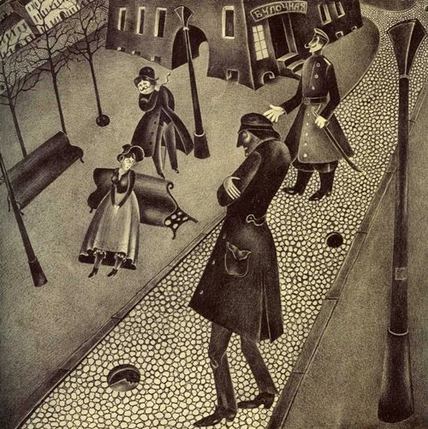
Все, не те що великі, а й ледь-ледь з колії виходять люди, тобто трохи-трохи навіть здатні сказати що-небудь новеньке, повинні, за природою своєю, бути неодмінно злочинцями ... "У три останні перед злочином дня в душі Раскольникова відбувається запекла боротьба: між ідеєю і совістю. Стан напівнепритомності героя передається читачеві. Немов знаходишся на межі життя і смерті; дійсність, реальність відсуваються, мимоволі заражається тим психозом, який володіє героєм. Подальші дії відбуваються ніби уві сні.

Slide 9
Думки плутаються із баченнями, так само, як і в голові Раскольникова. Мимоволі стежиш за тим, що буде далі, затамувавши подих. Таке співпереживання герою і навіть співучасть читача у скоєнні страшного, нелюдяного і кривавого злочину (так натуралістично описаного Достоєвським) свідчать про високий майстерності письменника, про знання людської душі в найстрашніших її проявах.

Slide 10
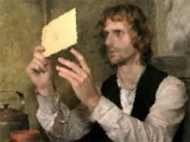
Достоєвський показує психологічний стан свого героя перед злочином, а також крок за кроком стежить за тим, як жахливий, спочатку фантастичний план втілюється в реальність, в дію, в вчинок. Останніми кроками на шляху до злочину колишнього студента Раскольникова, "задушеного бідністю", стали історія Соні, розказана "п'яненький" Мармеладова в трактирі; лист матері про Дунечке, сестрі, "всходящей на Голгофу"; зустріч з п'яною збезчещеної дівчинкою на кінногвардійського бульварі.

Slide 11
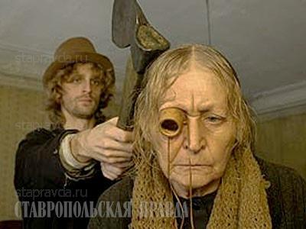
Розкольників відділяється, переступає вічні моральні закони. Вбивство старої - єдиний, вирішальний, перший і останній експеримент, одразу все що роз'яснюють: "Якою дорогою йдучи, я вже ніколи більше не повторив би вбивства ..."

Slide 12
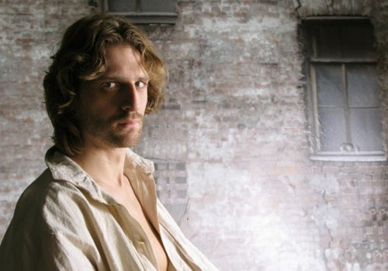
І далі весь роман - шлях від ідеї. Покарання Раскольникова - у нездатності підтвердити ідею, в неможливості бути вірним своєму ідеалу. Він покараний. Але в цьому, на думку, автора, і його порятунок. Якщо б виніс муки сумління, не зізнався, не доніс на себе (а адже доказів-то злочину Раскольникова не було, крім однієї здогадки Порфирія Петровича), ким би виявився Раскольников? Подібним Лужина і Свідрі-гайлову?

Slide 13
І визнання Раскольникова, як він думає, є визнання власної неспроможності, власної нікчемності (не до того розряду людей зарахував себе, не зміг, зламався). Коли він іде на перехрестя (за порадою Соні) і цілує землю, яку своїм злочином збезчестив його, знову відвідує його "цілісне, нове, повне відчуття": "... якимось припадком воно до нього раптом підступило: загорілося в душі однією іскрою і раптом , як вогонь, охопило все.

Slide 14

Всі разом в ньому розм'якшилися, і хлинули сльози. Як стояв, так і впав він на землю ... Він став на коліна серед площі, вклонився до землі, і поцілував цю грішну землю з насолодою і щастям ... "І начебто бачиш, як перероджується душа героя, відступає борошно, хвороба, божевілля, добро торжествує над злом. У Раскольникова перемагає його людський початок, його нелюдська, розумова теорія зазнає краху.

Slide 15
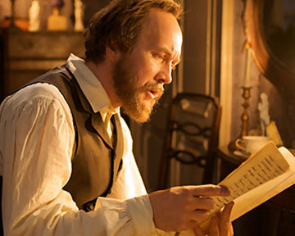
Ф. М. Достоєвський - дуже складний письменник. Щоб до кінця зрозуміти, осмислити його твори, треба не просто прочитати (нехай навіть не один раз), але вжитися в образи, поставити себе на місце героїв, перейнятися їхніми переживаннями. Герой Достоєвського - насамперед особистість, індивідуаліст, що живе у своєму світі. Може бути, саме це і приваблює: своєрідне, незвичайне сприйняття життя, незрозумілий і самотність.

Slide 16

Мене надзвичайно вразив роман «Злочин і кара», насамперед через масштаб ність порушених у ньому проблем і надзвичайно правдиве психологічне зобра­ження персонажів. Проблеми, порушені у романі, гострі та неоднозначні, спону кають читача самому розмірковувати над ними.

